Slide 1
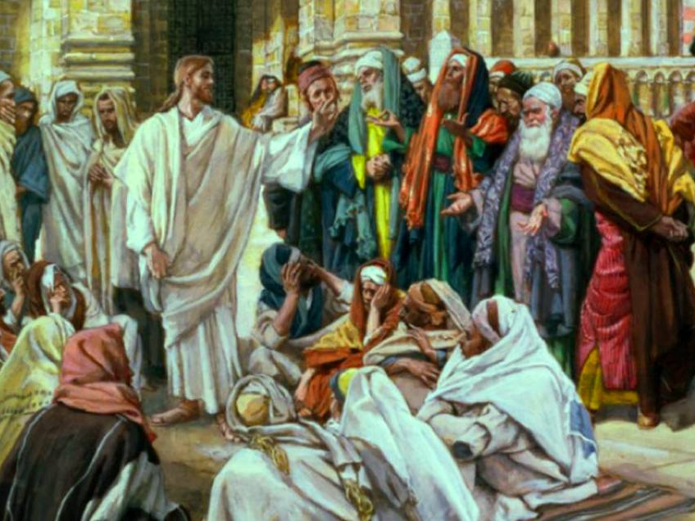


Unidad 7: Después Judea
Estudio 22:
“Jesús enfrenta la oposición” (Juan 7:1-52)
4 de marzo de 2014
Iglesia Bíblica Bautista de Aguadilla
La Biblia Libro por Libro, CBP®

Slide 2
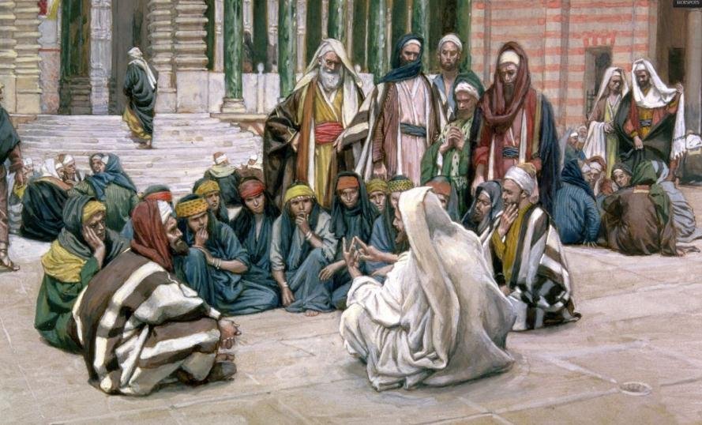
Contexto
Juan
  7:1-52
Texto básico:
  7:25-52

Slide 3
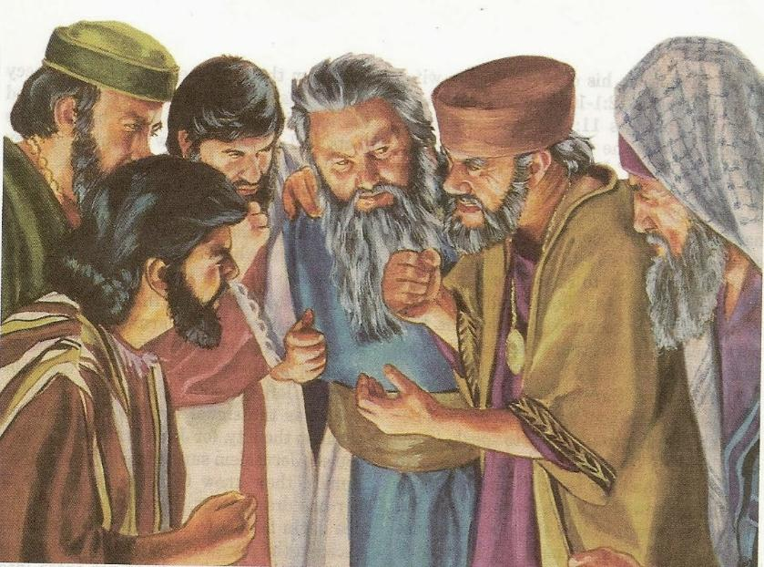
Texto clave
“Entonces procuraban prenderle; pero ninguno le echó mano, porque aún no había llegado su hora.” (Juan 7.30, RVR60)

Slide 4
Bosquejo de Estudio
Controversia acerca de Jesús (Juan 7:25-34)
Disensiones a causa de Jesús (Juan 7:35-44)
Oposición de las autoridades (Juan 7:45-52)

Slide 5
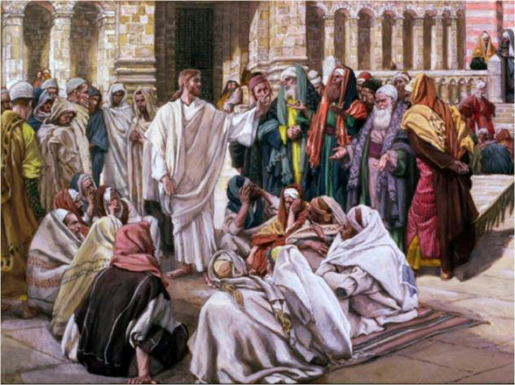
Controversia acerca de Jesús (Juan 7:25-34)
5

Slide 6
Controversia acerca de Jesús (Juan 7:25-34)
“Decían entonces unos de Jerusalén: ¿No es éste a quien buscan para matarle? Pues mirad, habla públicamente, y no le dicen nada. ¿Habrán reconocido en verdad los gobernantes que éste es el Cristo? Pero éste, sabemos de dónde es; mas cuando venga el Cristo, nadie sabrá de dónde sea...”
6

Slide 7
Controversia acerca de Jesús (Juan 7:25-34)
“...Jesús entonces, enseñando en el templo, alzó la voz y dijo: A mí me conocéis, y sabéis de dónde soy; y no he venido de mí mismo, pero el que me envió es verdadero, a quien vosotros no conocéis. Pero yo le conozco, porque de él procedo, y él me envió. Entonces procuraban prenderle; pero ninguno le echó mano, porque aún no había llegado su hora...”
7

Slide 8
Controversia acerca de Jesús (Juan 7:25-34)
“…Y muchos de la multitud creyeron en él, y decían: El Cristo, cuando venga, ¿hará más señales que las que éste hace? Los fariseos oyeron a la gente que murmuraba de él estas cosas; y los principales sacerdotes y los fariseos enviaron alguaciles para que le prendiesen...”
8

Slide 9
Controversia acerca de Jesús (Juan 7:25-34)
“…Entonces Jesús dijo: Todavía un poco de tiempo estaré con vosotros, e iré al que me envió. Me buscaréis, y no me hallaréis; y a donde yo estaré, vosotros no podréis venir.”
9

Slide 10
Controversia acerca de Jesús (Juan 7:25-34)
Conflictos:
  Jesús estaba a la vista de todos – “habla públicamente” – aunque lo buscaban para matarle, “y no le dicen nada”.
  Los líderes judíos no lo apresaban; esto creó confusión – preguntaban si los líderes le habían reconocido como el Mesías.
  Pensaban que no era el Mesías porque pasaban por alto que había nacido en Belén, dado que vivía en Nazaret.

Slide 11
Controversia acerca de Jesús (Juan 7:25-34)
¿Conocer o no conocer?:
  Al afirmar lo que indica el pueblo sobre quién es y su lugar de procedencia, Jesús realmente está cuestionando su conocimiento.
  Él aclara que es enviado de parte de Dios, y manifiesta que ellos no le conocen.

Slide 12
Controversia acerca de Jesús (Juan 7:25-34)
Resultados de la confrontación:
  Muchos creyeron.
  Los fanáticos ciegos endurecieron aún más su corazón, y mandaron apresarle, procurando matarle.

Slide 13
Controversia acerca de Jesús (Juan 7:25-34)
No dejar para mañana…:
  Todavía no llegaba el tiempo para el sacrificio de nuestro Señor; pero Su muerte estaba próxima a ocurrir.
  EL tiempo para aceptar al Señor como Salvador es mientras todavía puede ser hallado.

Slide 14
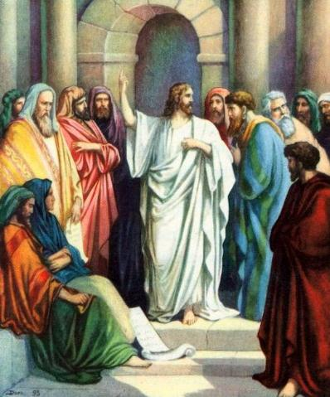
Disensiones a causa de Jesús (Juan 7:35-44)
14

Slide 15
Disensiones a causa de Jesús (Juan 7:35-44)
“Entonces los judíos dijeron entre sí: ¿Adónde se irá éste, que no le hallemos? ¿Se irá a los dispersos entre los griegos, y enseñará a los griegos?¿Qué significa esto que dijo: Me buscaréis, y no me hallaréis; y a donde yo estaré, vosotros no podréis venir? En el último y gran día de la fiesta, Jesús se puso en pie y alzó la voz, diciendo: Si alguno tiene sed, venga a mí y beba...”
15

Slide 16
Disensiones a causa de Jesús (Juan 7:35-44)
“...El que cree en mí, como dice la Escritura, de su interior correrán ríos de agua viva. Esto dijo del Espíritu que habían de recibir los que creyesen en él; pues aún no había venido el Espíritu Santo, porque Jesús no había sido aún glorificado. Entonces algunos de la multitud, oyendo estas palabras, decían: Verdaderamente éste es el profeta. Otros decían: Este es el Cristo...”
16

Slide 17
Disensiones a causa de Jesús (Juan 7:35-44)
“…Pero algunos decían: ¿De Galilea ha de venir el Cristo?¿No dice la Escritura que del linaje de David, y de la aldea de Belén, de donde era David, ha de venir el Cristo? Hubo entonces disensión entre la gente a causa de él. Y algunos de ellos querían prenderle; pero ninguno le echó mano.”
17

Slide 18
Disensiones a causa de Jesús (Juan 7:35-44)
El beber (7:37).
  Había una tradición que dictaba que una vez al día durante los primeros siete días de la fiesta de los tabernáculos, un sacerdote debía traer un jarro dorado con agua del estanque de Siloé para derramarlo en el altar en conmemoración de la provisión sobrenatural de agua en el desierto.
  Sin duda, Cristo tomó ese simbolismo para decir: “Si alguno tiene sed, venga a mí y beba”.
18

Slide 19
Disensiones a causa de Jesús (Juan 7:35-44)
El beber (7:37).
  Venir a beber es una figura de lo que Cristo siempre ha demandado: creer.
  La oferta genuina de la salvación.
  “Alguno”, o sea, cualquier persona.
  La ciudad estaba llena de judíos de todas partes; muchos nada más iban por cumplir los requisitos, pero otros venían con una auténtica sed espiritual. (Platt)
19

Slide 20
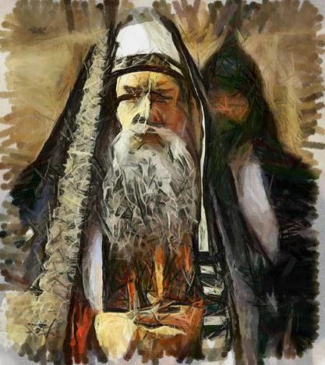
Oposición de las autoridades (Juan 7:45-52)
20

Slide 21
Oposición de las autoridades (Juan 7:45-52)
“Los alguaciles vinieron a los principales sacerdotes y a los fariseos; y éstos les dijeron: ¿Por qué no le habéis traído? Los alguaciles respondieron: ¡Jamás hombre alguno ha hablado como este hombre! Entonces los fariseos les respondieron: ¿También vosotros habéis sido engañados?¿Acaso ha creído en él alguno de los gobernantes, o de los fariseos?...”
21

Slide 22
Oposición de las autoridades (Juan 7:45-52)
“...Mas esta gente que no sabe la ley, maldita es. Les dijo Nicodemo, el que vino a él de noche, el cual era uno de ellos:¿Juzga acaso nuestra ley a un hombre si primero no le oye, y sabe lo que ha hecho? Respondieron y le dijeron: ¿Eres tú también galileo? Escudriña y ve que de Galilea nunca se ha levantado profeta.”
22

Slide 23
Oposición de las autoridades (Juan 7:45-52)
Todos tenemos que enfrentar a Jesús:
  Los aguaciles no le pudieron acusar, y arriesgaron su vida.
  Igual Nicodemo
  Los principales y los fariseos (con excepción de Nicodemo) le dieron la espalda.
23

Slide 24
Aplicaciones
Obras irrefutables. Nuestra vida debe ser de tal manera que las críticas que nos puede hacer la gente sean acalladas cuando puedan ver la clase de vida que tenemos.

Slide 25
Aplicaciones
Pese a todo, se debe seguir. Debemos seguir las pisadas del Maestro, que no rehuyó la confrontación abierta y respetuosa, y presentó “defensa con mansedumbre”, pero firmeza al mismo tiempo. La oposición es una señal de que estamos marchando.

Slide 26
Aplicaciones
Dios tiene su tiempo. Podemos intentar que las cosas se hagan a nuestro ritmo, pero no conseguiremos nada de esto. Tenemos que reconocer que Dios actúa cuando y como Él quiere, no le podemos imponer nuestras condiciones.

Slide 27
Bibliografía
  Bartley, James et al. Comentario bı́blico mundo hispano: Juan. 1. ed. El Paso, TX: Editorial Mundo Hispano, 2004.
  Carson, D.A. et al. Nuevo comentario Bı́blico: Siglo veintiuno. electronic ed. Miami: Sociedades Bı́blicas Unidas, 2000.
Douglas, J.D. Nuevo Diccionario Biblico : Primera Edicion. Miami: Sociedades Bı́blicas Unidas, 2000.
  Hendriksen, William. Comentario al Nuevo Testamento: El Evangelio según San Juan. Grand Rapids, MI: Libros Desafío, 1981.
Lockward, Alfonso. Nuevo Diccionario De La Biblia. Miami: Editorial Unilit, 2003.
Nelson, Wilton M. y Juan Rojas Mayo, Nelson Nuevo Diccionario Ilustrado De La Biblia, electronic ed. Nashville: Editorial Caribe, 2000, c1998.
Palau, Luis. Comentario bı́blico del continente nuevo: San Juan I. Miami, FL: Editorial Unilit, 1991.
  Platt, Alberto T. Estudios Bı́blicos ELA: Para que creáis (Juan). Puebla, Pue., México: Ediciones Las Américas, A. C., 1995.
Stanton, Ted O., et al, eds. El Expositor Bíblico: La Biblia, Libro por Libro, Maestros de jóvenes y Adultos, Volumen 7. 3ra Ed. El Paso, Texas: Casa Bautista de Publicaciones, 2001, c1997. 161-167.
Vine, W.E. Vine Diccionario Expositivo De Palabras Del Antiguo Y Del Nuevo Testamento Exhaustivo, electronic ed. Nashville: Editorial Caribe, 2000, c1999.
http://www.dsmedia.org/resources/illustrations/sweet-publishing/ (imágenes).
http://st-takla.org/Gallery/Bible/Illustrations/Bible-Slides/OT/Hosea.html
27
Notes:
27

Slide 28
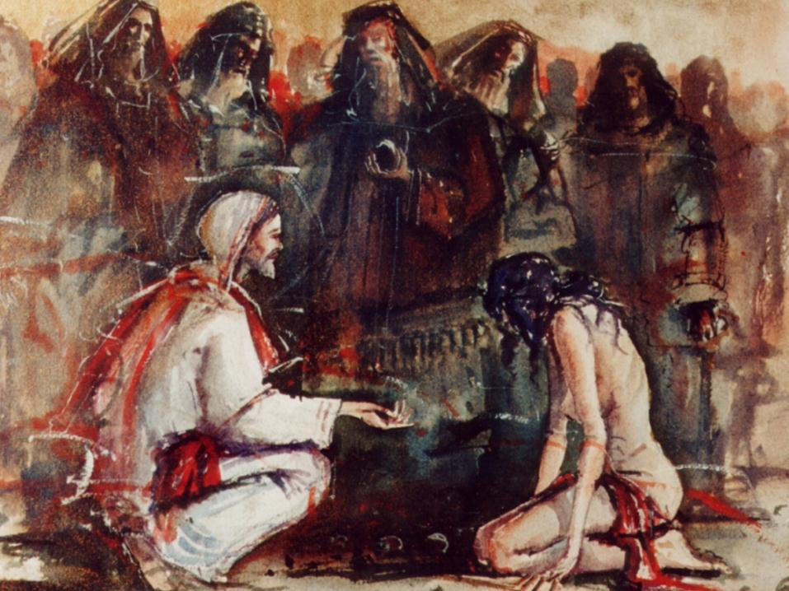
Próximo Estudio (Libro 7)
Unidad 7: Después Judea
Estudio 23: “Jesús testifica de sí mismo”
(Juan 8:1-59) 11 de marzo de 2014

Slide 29


